Slide 1
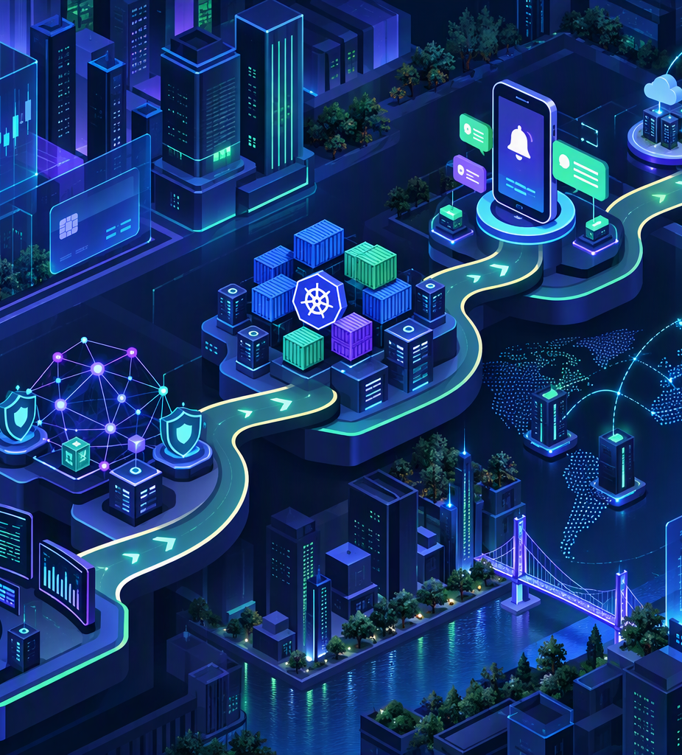
TRABAJO FINAL
Sistema de
Crédito Distribuido
Arquitectura de microservicios orientada a resiliencia, seguridad y evolución independiente.
Autor: Jonathan barrientos
Octubre 2026
15 DIAPOSITIVAS
Notes:
[Sources]
Visuals generated with Microsoft Copilot where used.
Content supplied by the user.
[/Sources]

Slide 2
RUTA DE LA PRESENTACIÓN
Del problema a una plataforma preparada para crecer
02
1
Problema y contexto
7
Stack tecnológico
2
Objetivos del proyecto
8
Ejecución y deployment
3
Arquitectura general
9
Testing y validación
4
Módulos y componentes
10
Seguridad
5
Flujo transaccional
11
Conclusiones
6
Servicios principales
Notes:
[Sources]
Visuals generated with Microsoft Copilot where used.
Content supplied by the user.
[/Sources]

Slide 3

01 · CONTEXTO
Del monolito rígido a servicios autónomos
03
La meta no es dividir por dividir, sino reducir el radio de impacto del cambio.
Monolito
Microservicios
Acoplamiento fuerte
Despliegues coordinados
Testing lento
Escalado completo
Punto único de fallo
Dominios aislados
Despliegue independiente
Contratos versionados
Escalabilidad horizontal
Fallos contenidos
Notes:
[Sources]
Visuals generated with Microsoft Copilot where used.
Content supplied by the user.
[/Sources]

Slide 4
02 · OBJETIVOS
Cinco decisiones que guían la arquitectura
04
01
02
03
04
05
Desacoplamiento
Escalabilidad
Resiliencia
Asincronía
Seguridad
Un servicio por dominio
Capacidad donde se necesita
Fallos aislados
Kafka + RabbitMQ
JWT + MFA + OAuth2
Principio rector: autonomía operativa con consistencia contractual.
Notes:
[Sources]
Visuals generated with Microsoft Copilot where used.
Content supplied by the user.
[/Sources]

Slide 5
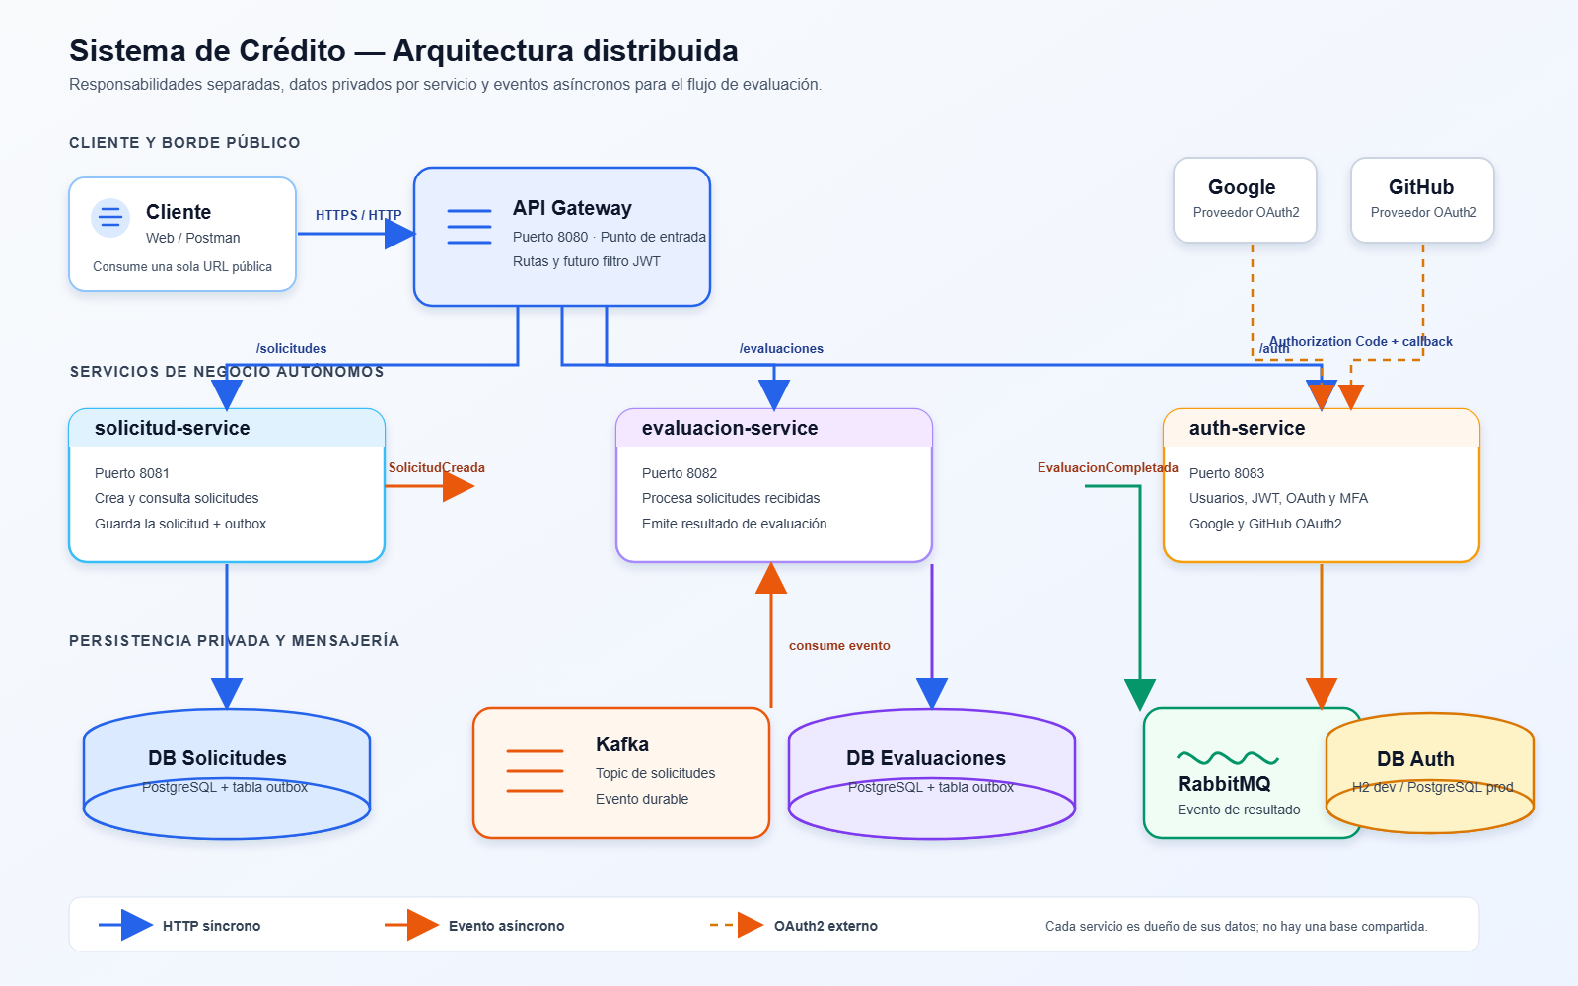

Slide 6

03 · ARQUITECTURA
Un punto de entrada, tres dominios y dos canales de mensajería
05
CLIENTE
API GATEWAY · :8080
SOLICITUD
EVALUACIÓN
AUTH
8081
8082
8083
PostgreSQL
PostgreSQL
OIDC
KAFKA · EVENTOS
RABBITMQ · COMANDOS
Notes:
[Sources]
Visuals generated with Microsoft Copilot where used.
Content supplied by the user.
[/Sources]

Slide 7
04 · COMPONENTES
Seis módulos, responsabilidades explícitas
06
contracts
api-gateway
solicitud-service
DTOs versionados
Java POJOs
Entrada y enrutamiento
Spring Cloud
Gestión de solicitudes
Spring Boot
evaluacion-service
auth-service
frontend
Política de crédito
Spring + Kafka
Identidad y acceso
Spring Security
Consola de pruebas
Vite + React
Notes:
[Sources]
Visuals generated with Microsoft Copilot where used.
Content supplied by the user.
[/Sources]

Slide 8
Componentes y responsabilidades
Cada componente tiene un límite técnico y funcional explícito
Componente | Responsabilidad | Integración principal
API Gateway | Entrada única y enrutamiento de rutas públicas | HTTP hacia los servicios
solicitud-service | Crea y consulta solicitudes de crédito | PostgreSQL y Kafka
evaluacion-service | Evalúa solicitudes recibidas por evento | Kafka, PostgreSQL y RabbitMQ
auth-service | Usuarios, JWT, OAuth y MFA en su versión mejorada | HTTP, OAuth2 y base propia
Kafka | Transmite SolicitudCreada | Eventos asíncronos
RabbitMQ | Distribuye EvaluacionCompletada | Eventos asíncronos
El cliente no necesita conocer los puertos ni las direcciones internas de los microservicios.
Trabajo final · Arquitectura de Software
04
Notes:
Fuente: arquitectura-sistemas-distribuidos.md.

Slide 9

05 · CONFIABILIDAD
Outbox Pattern: la base de datos conserva la verdad
07
1
Transacción única
Solicitud + evento OUTBOX
2
Publicación
Cada 100 ms hacia Kafka
3
Consumo
Deduplicación por ID
4
Resultado
Entrega at-least-once
✓ Garantía operativa: no se pierde el evento entre persistencia y publicación.
Notes:
[Sources]
Visuals generated with Microsoft Copilot where used.
Content supplied by the user.
[/Sources]

Slide 10
06 · SERVICIO
Solicitud Service: registrar y exponer el ciclo inicial
08
Responsabilidades
Contrato HTTP
Crear solicitudes
Consultar por identificador
Listar solicitudes
Publicar eventos a Kafka
/solicitudes
Crear
POST
GET
/solicitudes/{id}
Obtener
GET
/solicitudes
Listar
Entrada síncrona → persistencia → evento asíncrono
Notes:
[Sources]
Visuals generated with Microsoft Copilot where used.
Content supplied by the user.
[/Sources]

Slide 11
07 · SERVICIO
Evaluación Service: decidir sin duplicar efectos
09
✓
Consumir eventos Kafka
Política de evaluación
✓
Aplicar política de crédito
≤ S/ 50 000
≤ 12 meses
APROBADO · 8%
✓
Persistir resultado
≤ S/ 50 000
≤ 24 meses
APROBADO · 10%
✓
Garantizar idempotencia
≤ S/ 50 000
> 24 meses
RECHAZADO
✓
Publicar a RabbitMQ
> S/ 50 000
Cualquier plazo
PENDIENTE
Idempotencia = el mismo evento puede llegar más de una vez, pero el resultado se aplica una sola vez.
Notes:
[Sources]
Visuals generated with Microsoft Copilot where used.
Content supplied by the user.
[/Sources]

Slide 12
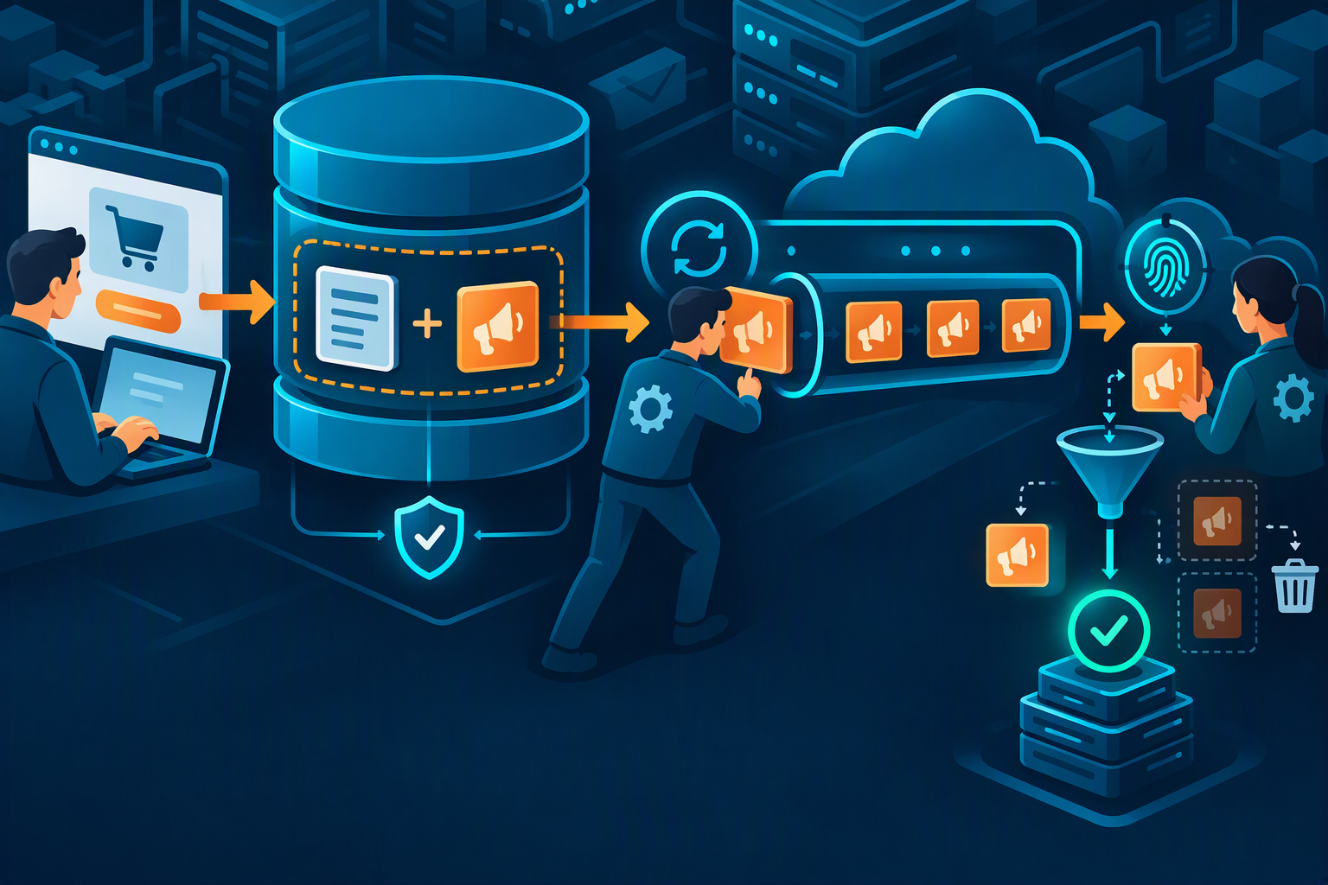
08 · IDENTIDAD
Auth Service: autenticación por capas
10
JWT HS512
Alta
TOTP MFA
Muy alta
OAuth2 Google
Alta
OAuth2 GitHub
Alta
Capacidades: registro, login local, MFA TOTP, OAuth2 y validación de tokens.
Notes:
[Sources]
Visuals generated with Microsoft Copilot where used.
Content supplied by the user.
[/Sources]

Slide 13
Autenticación y seguridad
El auth-service mejorado combina credenciales locales, OAuth2, JWT y MFA
Registro y login local
Google y GitHub
POST /auth/register y POST /auth/login devuelven token de acceso, refreshToken y el usuario. Las contraseñas usan BCrypt.
El navegador inicia OAuth2 Authorization Code. Spring Security valida state y el servicio entrega un JWT propio al finalizar.
MFA
Límite actual
El usuario registra un QR TOTP y confirma un código de seis dígitos antes de usar MFA en el login.
El gateway todavía no valida el JWT. El token viaja en Authorization, pero aún no controla el acceso a solicitudes y evaluaciones.
Trabajo final · Arquitectura de Software
09
Notes:
Fuente: detalle-implementacion.md y guia-descarga-y-pruebas-endpoints.md.

Slide 14
09 · TECNOLOGÍA
Stack moderno, mantenible y orientado a pruebas
11
Java
Spring Boot
Gradle
PostgreSQL
21 LTS
3.x
8.x
15+
Apache Kafka
RabbitMQ
Docker Compose
3.x
3.x
2.x
Frontend
Testing
Monitoring
Vite + React · puerto 5173
JUnit 5 · Mockito · TestContainers
Prometheus
Notes:
[Sources]
Visuals generated with Microsoft Copilot where used.
Content supplied by the user.
[/Sources]

Slide 15
10 · OPERACIÓN
Ejecución local reproducible con Docker Compose
12
1
Copy-Item .env.example .env
Puntos de acceso
2
Generar JWT_SECRET seguro (64 bytes)
API Gateway
8080
http://localhost:8080
3
docker compose up --build
Frontend
5173
http://localhost:5173
4
Esperar aproximadamente 30 segundos
RabbitMQ UI
15672
http://localhost:15672
Servicios internos
8081–8083
Red Docker
Objetivo operativo: levantar infraestructura y servicios con un único comando reproducible.
Notes:
[Sources]
Visuals generated with Microsoft Copilot where used.
Content supplied by the user.
[/Sources]

Slide 16
11 · CALIDAD
Testing en tres niveles: rápido, integrado y observable
13
UNITARIAS
INTEGRACIÓN
MANUALES
./gradlew.bat test
./gradlew.bat integrationTest
POST /solicitudes
Lógica aislada con JUnit 5 y Mockito
Infraestructura realista con TestContainers
Validación end-to-end desde PowerShell o web
Criterio de éxito
La solicitud atraviesa gateway, persistencia, evento, evaluación e inspección desde el frontend.
Notes:
[Sources]
Visuals generated with Microsoft Copilot where used.
Content supplied by the user.
[/Sources]

Slide 17
12 · SEGURIDAD
Controles implementados y brechas antes de producción
14
Secretos
Variables de entorno
JWT
HMAC HS512 · 64 bytes
Contraseñas
BCrypt + salt
TOTP MFA
RFC 6238
OAuth2
Authorization Code + PKCE
Checklist de producción
✓
JWT en Gateway
✓
Rate limiting
✓
HTTPS/TLS
✓
Audit logging
✓
Rotación de secretos
✓
CORS estricto
✓
CSRF
✓
Validación robusta
Notes:
[Sources]
Visuals generated with Microsoft Copilot where used.
Content supplied by the user.
[/Sources]

Slide 18

CONCLUSIONES
Una base sólida para evolucionar
✓
Arquitectura desacoplada y escalable
✓
Mensajería confiable at-least-once
✓
Datos independientes por servicio
✓
Contratos versionados
✓
Seguridad en múltiples capas
✓
Deployment y testing automatizados
PRÓXIMOS PASOS
Grafana + ELK · Service Mesh · Kubernetes · Notificaciones · App móvil · Multi-región
¿Preguntas?
Notes:
[Sources]
Visuals generated with Microsoft Copilot where used.
Content supplied by the user.
[/Sources]

